Slide 1
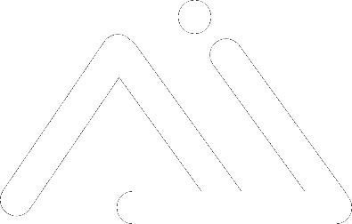
자료구조
Stack
이은성
Notes:
안녕하세요 수도권 3반 2조 발표를 맡은 조우석이라고 합니다. 통신사 회원이탈하는 원인에대한 분석결과를 발표시작하겠습니다.

Slide 2
체스게임
01
Stack 이란?
02
CONTENT
목차
C++ Stack
03
사용 예시
04
이번주 문제

Slide 3

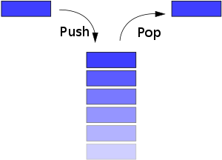
Stack이란?
Stack
▶ Stack
C++
스택은 한 쪽 끝에서만 자료를 넣거나 뺄 수 있는 선형 구조(LIFO - Last In First Out)으로 되어 있다. 자료를 넣는 것을 '밀어넣는다' 하여 푸쉬(push)라고 하고 반대로 넣어둔 자료를 꺼내는 것을 팝(pop)이라고 하는데, 이때 꺼내지는 자료는 가장 최근에 푸쉬한 자료부터 나오게 된다. 이처럼 나중에 넣은 값이 먼저 나오는 것을 LIFO 구조라고 한다.
예시
문제

Slide 4
C++ Stack
Stack
▶ 헤더파일
C++
C++ 에서 Stack STL 사용하기 위해서 헤더파일을 포함해야 함
#include <stack>
예시
문제
▶ 선언
stack<데이터타입> 변수명 으로 선언 가능
stack <int> s;
stack <pair<int, int>> s;
stack <vector<pair<string, int> s;
등으로 선언 가능

Slide 5
C++ Queue
Stack
▶ 함수
C++
함수 | 기능
push(값) | 스택의 맨 위에 값을 추가
pop() | 맨 위 원소 삭제
top() | 맨 위 원소 리턴(pop하면 삭제될 원소)
size() | 스택에 있는 원소의 수를 리턴
empty() | 스택이 비어 있으면 true, 아니면 false 리턴
swap(a, b) | a와 b 스택의 내용물을 서로 swap
예시
문제

Slide 6
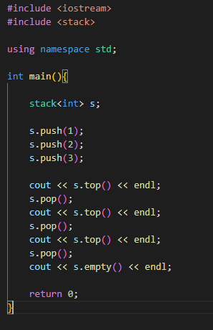
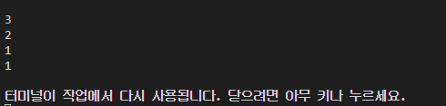
사용 예시
Stack
C++
예시
문제

Slide 7
이번주 문제
Stack
C++
백준 10773번 제로
(https://www.acmicpc.net/problem/10773)
예시
문제

Slide 8
THANK YOU

